Slide 1
Наша школа - зеленая
Таллиннская Мустамяэская реальная гимназия
проект “Зеленая школа”
Таллинн
2017

Slide 2
Проект “Зеленая школа”
Экологический проект «Зелёная школа» - это международный проект, в котором участвует 49000 школ из 64 стран мира.
Целью проекта является распространение и развитие экологических ценностей среди детей, молодёжи, педагогических коллективов.
В Эстонии этот проект координирует Eesti Looduskaitse Selts (ELKS) при поддержке Tallinna Keskkonnaamet.
Таллиннская Мустамяэская реальная гимназия присоединилась к этому проекту осенью 2016 года и планирует в течение года завоевать почетный титул “Зеленая школа”.

Slide 3
Почему наша школа - зеленая?
В проекте участвует вся школа - ученики, учителя, работники школы. Созданная рабочая группа приняла решение поручить ученикам ответить на вопрос “Почему наша школа - зеленая?”
Таким образом появилась настоящая презентация, в которой рассказывается о реновированной школе и ее экологическом устройстве в свете современных проблем охраны окружающей среды и рационального использования природных ресурсов.

Slide 4
Материалы
Евгения Полтавец 10км
Екатерина Бавыкина 10км
Наира Хачатурян 10км
Виктория Шигаева 10км

Slide 5
Темой нашего проекта были материалы вокруг нас. Мы изучили из чего сделана мебель, стены, потолок, полы и крыша в нашей школе. Все те материалы, с которыми мы часто сталкиваемся в повседневной жизни.
Далее будут представлены материалы и их краткое описание.

Slide 6
Мебель
Вся мебель сделана из ненатурального материала: МДФ и фанеры. Покрыта ламинатным слоем, который уменьшает выделение формальдегида (токсичен), который содержится в МДФ.

Slide 7
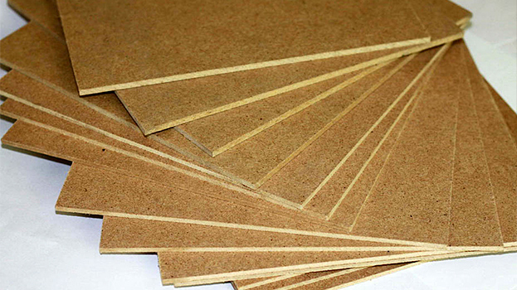
МДФ (Древесноволокнистая плита средней плотности) - плитный материал, изготавливаемый методом сухого прессования мелкой древесной стружки при высоком давлении и температуре. В качестве связующего элемента используются карбамидные смолы, модифицированные меламином.

Slide 8
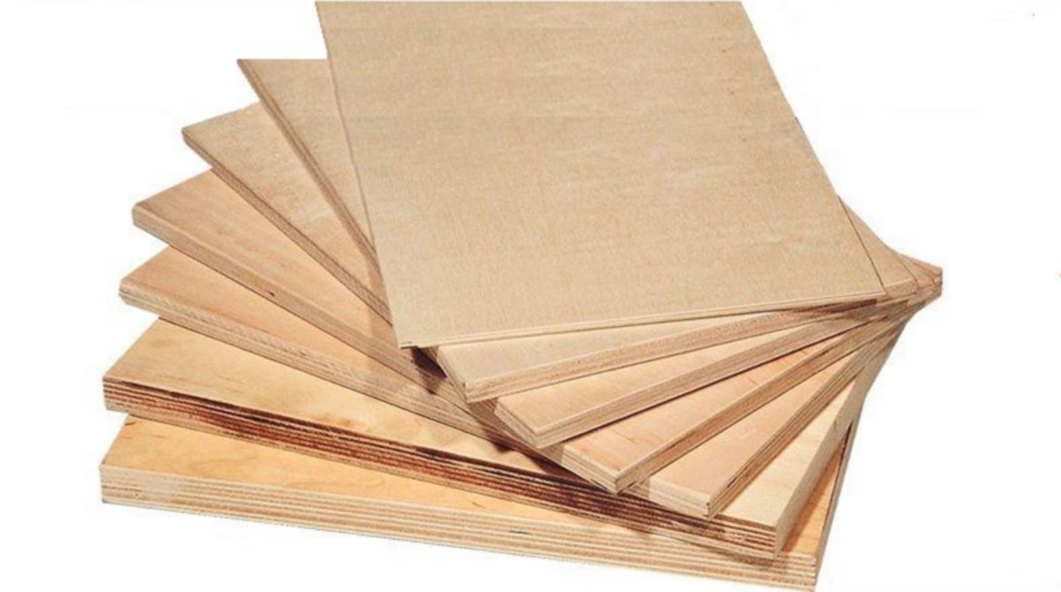
Фанера (древесно-слоистая плита) — многослойный строительный материал, изготавливаемый путём склеивания специально подготовленного шпона.

Slide 9
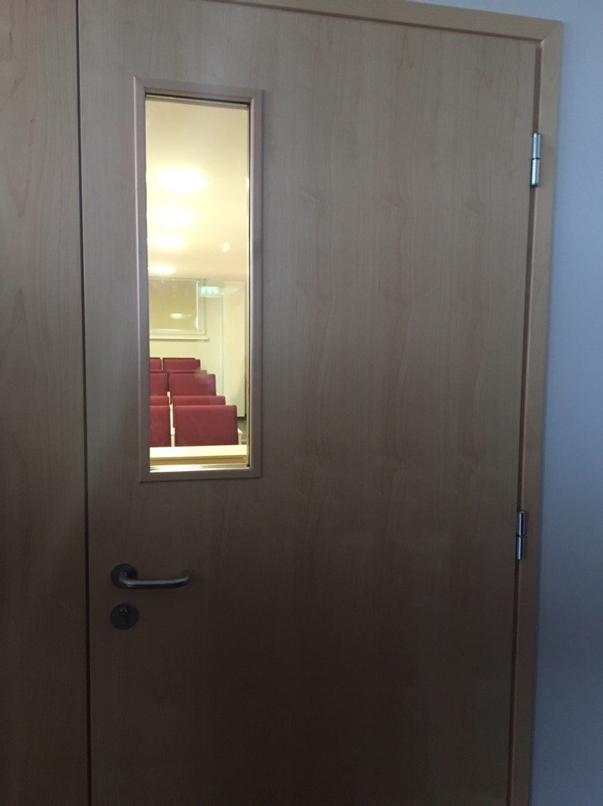
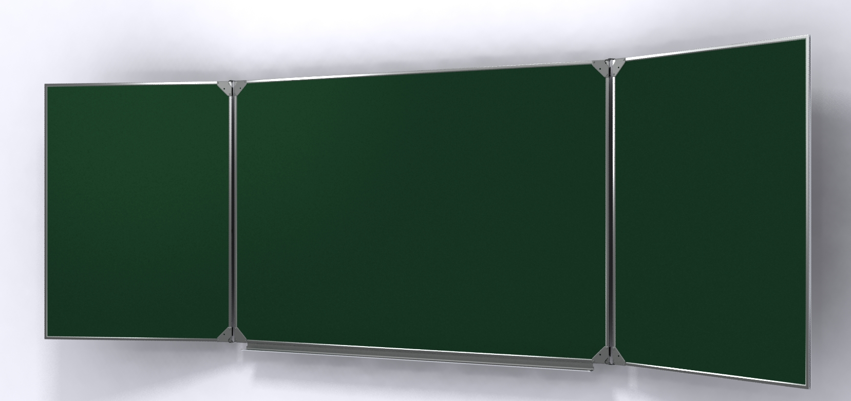
Доски
Основа досок в классах изготовлена из натурального дерева. Алюминиевые вставки, покрыта специальной краской для досок (грифельная краска).
Двери
Двери изготовлены из настоящего дерева.

Slide 10
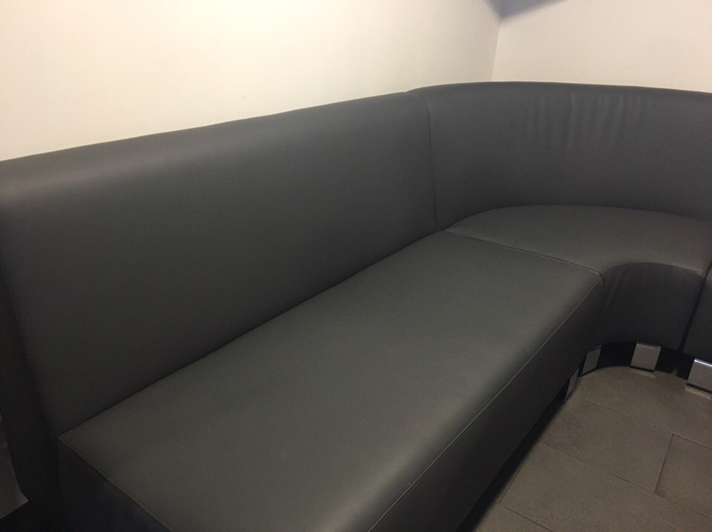
Диван в фойе сделан из фанерного каркаса и искусственной кожи.
Материал устойчив к истиранию, трению, разрывам, удобен при раскрое, легко чистится.
В целом кожзаменитель не оказывает вредного влияния на человека.

Slide 11
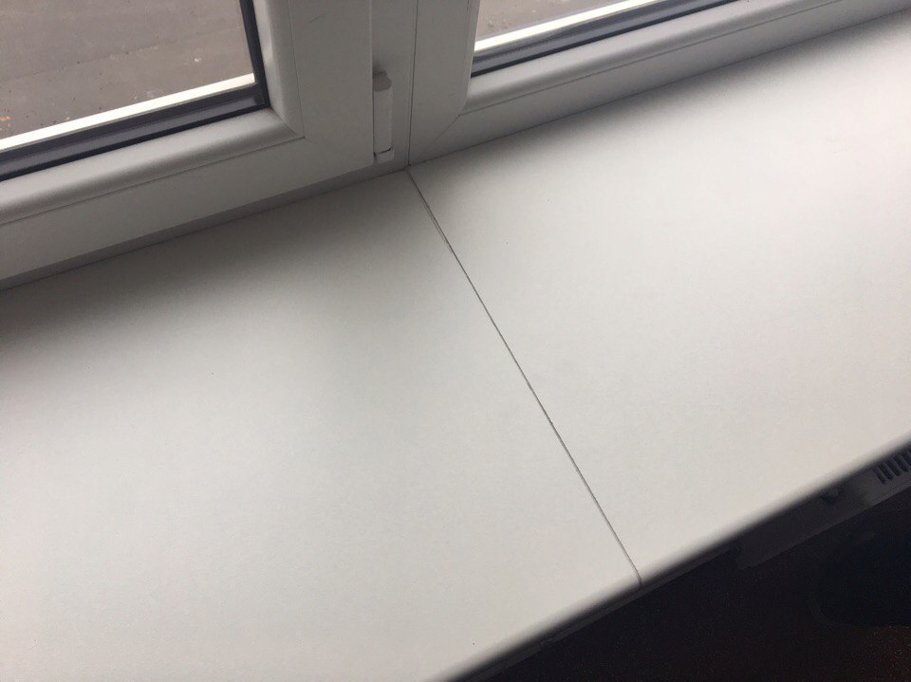
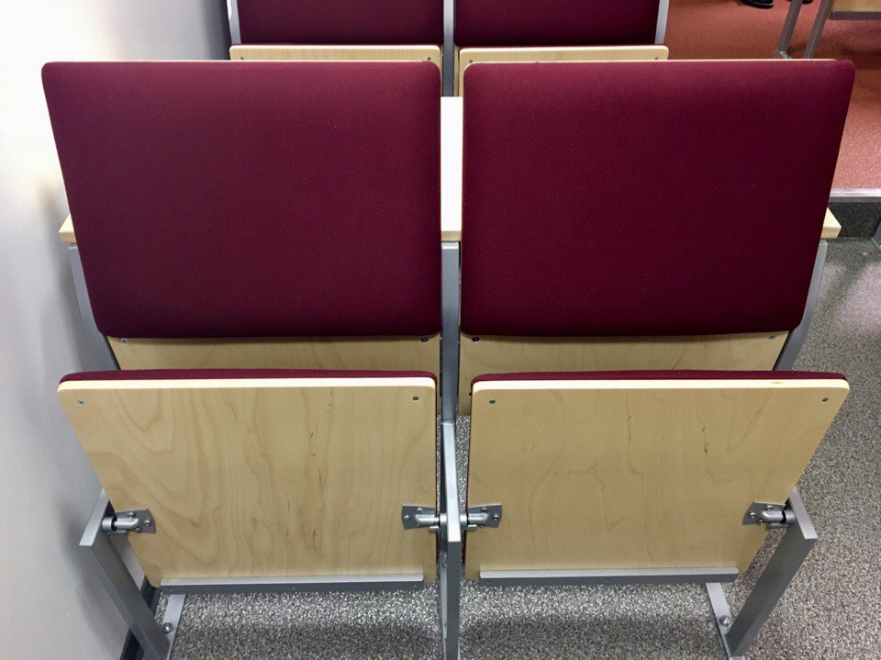
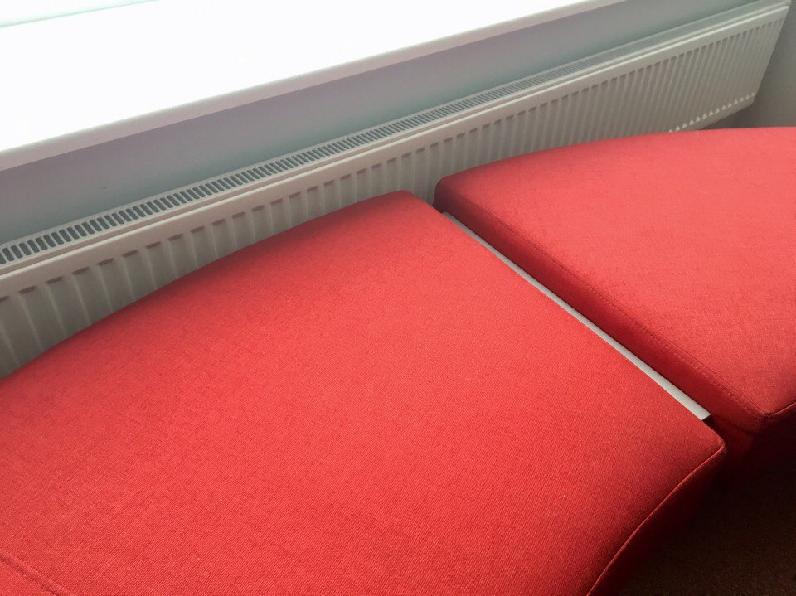
Пуфик
Пуфик на втором этаже, стулья в конференц-зале сделаны также из фанерного каркаса и тканевой обивки.
Подоконник
Подоконники изготовлены из пластика.

Slide 12
Стены
Несущие стены были сохранены. В основном они сделаны из кирпича, Columbia Kivi (бетонные пустотелые и сплошные блоки).
Покрыты стены водоэмульсионной краской. Такая краска абсолютно безвредна и полностью безопасна для окружающей среды и здоровья человека.
Водоэмульсионные составы хороши своей паропроницаемостью – такие краски "дышат" и не препятствуют формированию и поддержанию в помещениях правильного микроклимата.

Slide 13
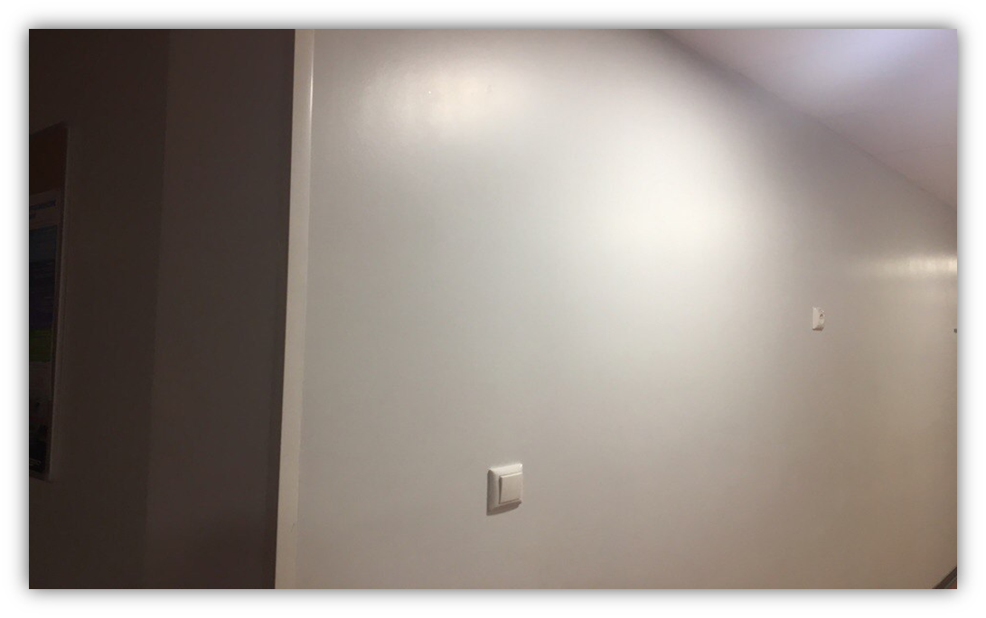
Водоэмульсионная краска считается одной из самых безвредных; будучи на водной основе, без добавления различных химических соединений она нетоксична, практически без запаха, пожаробезопасна.

Slide 14
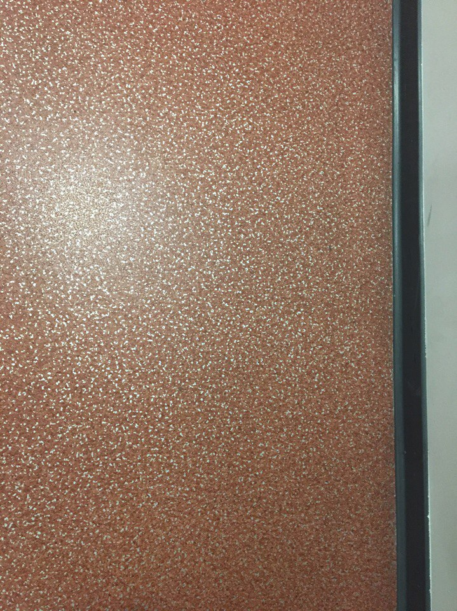
Пол
Пол покрыт PUR покрытием.
Сами по себе полиуретановые материалы безвредны.

Slide 15
Полиуретановое покрытие пола (PUR) пользуется большой популярностью благодаря высокой прочности, уникальным эстетическим и техническим свойствам.
Износостойкость, долгий срок эксплуатации.
Высокая устойчивость к резким перепадам температур.
Устойчивость к загрязнениям и воздействию химических веществ.
Монтаж производится на цементном, бетонном основании.
Возможна заливка на деревянную или металлическую поверхность.

Slide 16
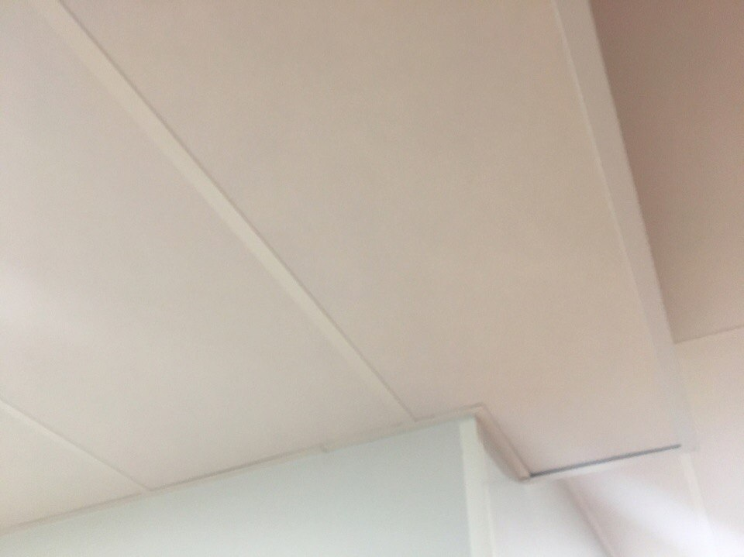
Потолки
В школе используется два вида потолков:
Шумопоглощающие плиты (звукопоглощающие)
Плотные плиты
Плиты фирмы ECOPHON

Slide 17
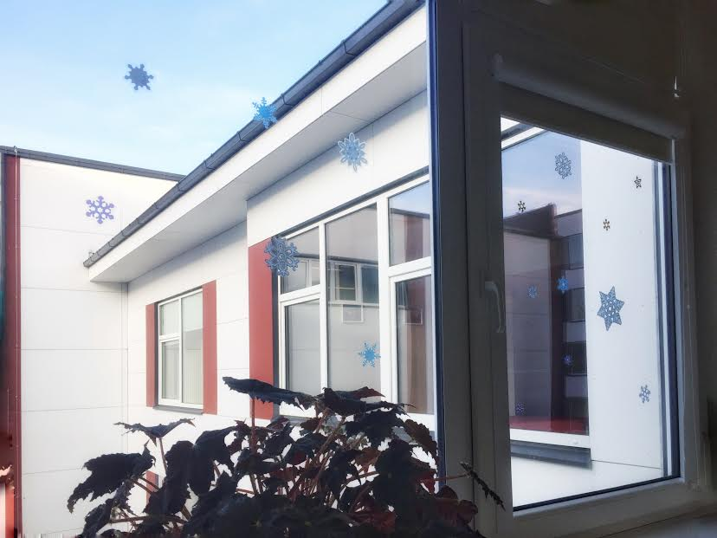
Окна
В нашей школе для изготовления окон использовали стеклопакеты.
Стеклопакет — светопрозрачная конструкция строительного назначения из двух и более стёкол, скреплённых (склеенных) между собой по контуру с помощью дистанционных рамок и герметиков.

Slide 18
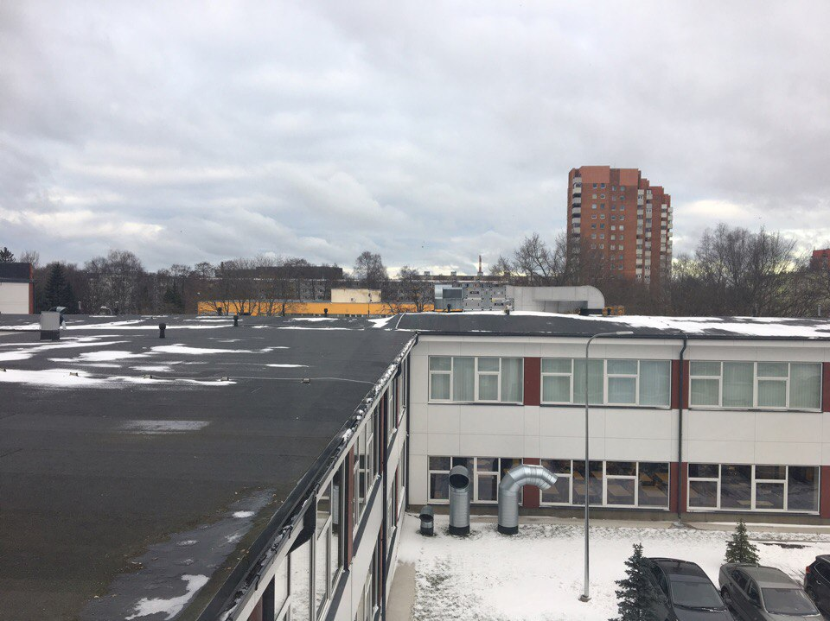
Крыша
Крыша – клееная, унифлекс экстра.

Slide 19
Унифлекс ЭКСТРА - это материал рулонный кровельный и гидроизоляционный наплавляемый битумно-полимерный. Унифлекс получают путем двустороннего нанесения на стекловолокнистую или полиэфирную основу битумно-полимерного вяжущего, состоящего из битума, СБС (стирол-бутадиен-стирол) полимерного модификатора и минерального наполнителя (тальк, доломит и др.). В качестве защитного слоя используют крупнозернистую, мелкозернистую посыпки, фольгу и полимерную пленку.

Slide 20
Вывод
Материалы, использующиеся во время строительства здания, относительно дешевые, синтетические. Особого вреда для человека не наносят, требует дорогого обслуживания.

Slide 21
Вода
Андрей Холодов 10км
Марк Ситников 10км
Владислав Сидоренко 10км
Егор Карпов 10км

Slide 22
Использование воды в Таллинне
Жители Таллинна использовали в 2011 году из озера Юлемисте почти 21,5 млн. м³ поверхностной воды, вместе с тем забор грунтовых вод составил менее 2,5 млн. м³.
Это составляет примерно 58 м3 воды на человека в год или 4,85 м3 воды на человека в месяц.

Slide 23
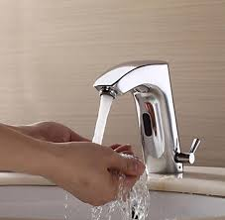
Использование воды в школе
В школе за месяц используется 274м³, что составляет около 0,4 м3 воды на человека.
У нас в школе стоят автоматические краны, которые дают ровно столько воды, сколько надо для того, чтобы успеть помыть руки.
Таким образом школа экономит воду.

Slide 24
Бумага
Анна Калугина 10км
Алина Андронова 10км
Арина Шахтинская 10км

Slide 25
Потребление бумаги в мире
За последние 50 лет потребление бумажной продукции в мире выросло в 4 раза. Только для производства бумаги в мире ежегодно вырубается более 125 миллионов деревьев.
В Европе ежегодно используется не менее 31 миллиона тонн бумаги и упаковочного картона.
Наибольшее потребление бумаги и картона на человека в год приходится на Данию (93 кг) и Италию (75 кг).

Slide 26
Потребление бумаги в школе
В школьной библиотеке всего ≈24000 книг.
Художественная лит-ра ≈15000 книг.
Учебная лит-ра ≈9000 книг.
Каждые полгода школа заказывает 25000 листов бумаги на персонал из 50 человек.
500 листов на человека (исключая тех, у кого неограниченный лимит).
Объем контейнера для бумаги 0,6 м³. Ежемесячная плата за вывоз бумаги 7.68 евро.
Школа тратит 200 евро на покупку 286 рулонов туалетной бумаги в течение полугода.

Slide 27
Экономия бумаги
Существует несколько способов сократить потребление бумаги:
Переставая брать рекламные листовки и отказываясь от каталогов, вы сбережете около 15 кг бумаги.
Передачу различных данных осуществлять через интернет.
Перерабатывать и вторично использовать бумагу. *Многие учителя нашей школы принимают листы формата А4 пригодные для вторичного использования.
Покупать туалетную бумагу из вторичной целлюлозы.
Прежде чем выкидывать свои тетради, «чистые» листы можно вырвать и использовать в качестве черновиков или отдать классному руководителю, который найдет им применение.

Slide 28
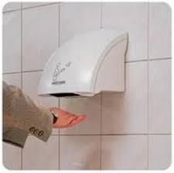
Экономия бумаги в школе
Вместо бумажных салфеток, школа использует электрические сушилки в туалетах.
Большая часть информации отправляется в электронном виде, а не в печатном.

Slide 29
Мусор
Юрий Гейман 10КМ
Андрей Лебедев 10КМ
Олег Рикка 10КМ
Мартин Мюрисеп 10КМ
Илья Ротарь 10КМ

Slide 30
Мусор школы
Бытовой мусор
Весь мусор, который выкидывается
работниками и учениками школы в мусорки
Вывозится 1 раз в неделю.
2 больших мусорных контейнера за неделю.
Бумажный мусор
Вся макулатура, выбрасываемая школой
Вывозится 1 раз в месяц.
1 маленький мусорный контейнер за месяц.

Slide 31
Пищевые отходы
Недоеденная учениками еда
Вывозиться организацией, обеспечивающей ученикам питание.
Вывоз происходит n раз в неделю.
Технический и опасный мусор
Лампы, компьютеры и другая вышедшая из употребления техника
Забирается специальной фирмой по мере необходимости.

Slide 32
Правила сортировки мусора
В контейнер для бумаги и картона следует класть:
газеты, журналы, каталоги, рекламные материалы;
тетради, чистую и использованную бумагу для письма и рисования;
конверты, книги без твердой обложки;
картонные ящики и коробки, бумажные пакеты и прочие чистые бумажные упаковки.

Slide 33
В контейнер для биологически разлагающихся отходов следует класть:
мясные и рыбные отходы, овощи и фрукты, очистки овощей и фруктов, хлеб, булку, полуфабрикаты, пекарские и кондитерские изделия, сыры, масло или маргарин, и прочие твердые пищевые отходы;
хозяйственную бумагу, бумажные салфетки, кофейную гущу, бумажные упаковки, пакетики чая;
комнатные растения и цветы.

Slide 34
В контейнер для биологически разлагающихся отходов нельзя класть:
Пластиковую тару: пищевую пластиковую тару; пластиковую посуду и коробки; полиэтиленовые пакеты, упаковочную плёнку; прочую чистую пластиковую тару.
Стеклянную тару: стеклянные банки и бутылки не имеющие залогового знака, прочую чистую стеклянную тару.
Металлическую тару: консервные коробки, металлические крышки и пробки упаковок от пищи и напитков.

Slide 35
Сортировка мусора
Причины
Большее количество мусора означает большее потребление и трату ресурсов. Сортировка и вторичное использование отходов нужны для ограничения этого процесс. Это необходимо для того, чтобы и будущим поколениям достались необходимые для жизни ресурсы.

Slide 36
Правила сортировки мусора
На пункты сбора опасных отходов следует отвозить:
Остатки масел и масляные фильтры, промасленный сор (до 20 литров);
В отдельной таре отходы краски, клея, лака и растворителей (до 10 литров);
Ртутные лампы (до 10 штук);
Просроченные и негодные для использования лекарства и медицинские отходы (до 2 кг за раз);
Отходы химикатов и пестицидов (до 10 литров);
Батарейки и аккумуляторы (в неограниченном количестве).

Slide 37
На пункты сбора использованной бытовой техники следует отвозить:
Старую или негодную к использованию бытовую электронику и домашнюю технику, например, холодильник, стиральную машину, телевизор, электроплиту, миксер, утюг, фен, радио и т.п.

Slide 38
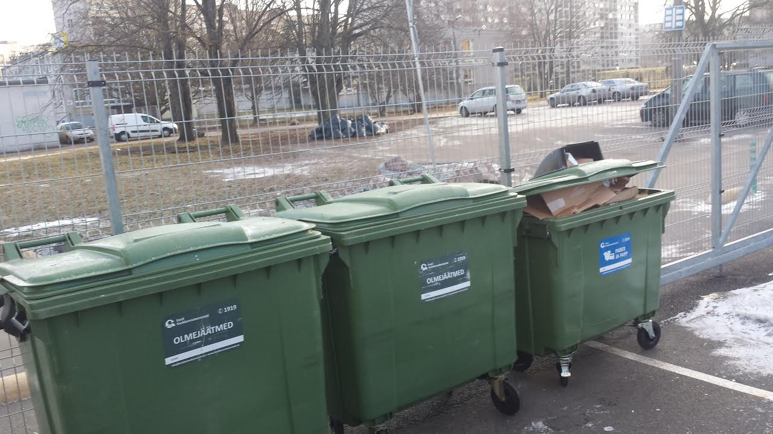
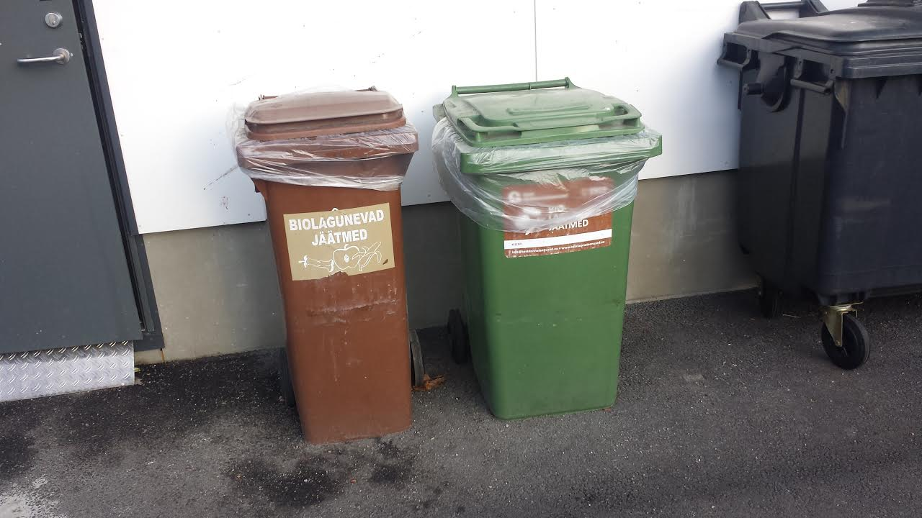
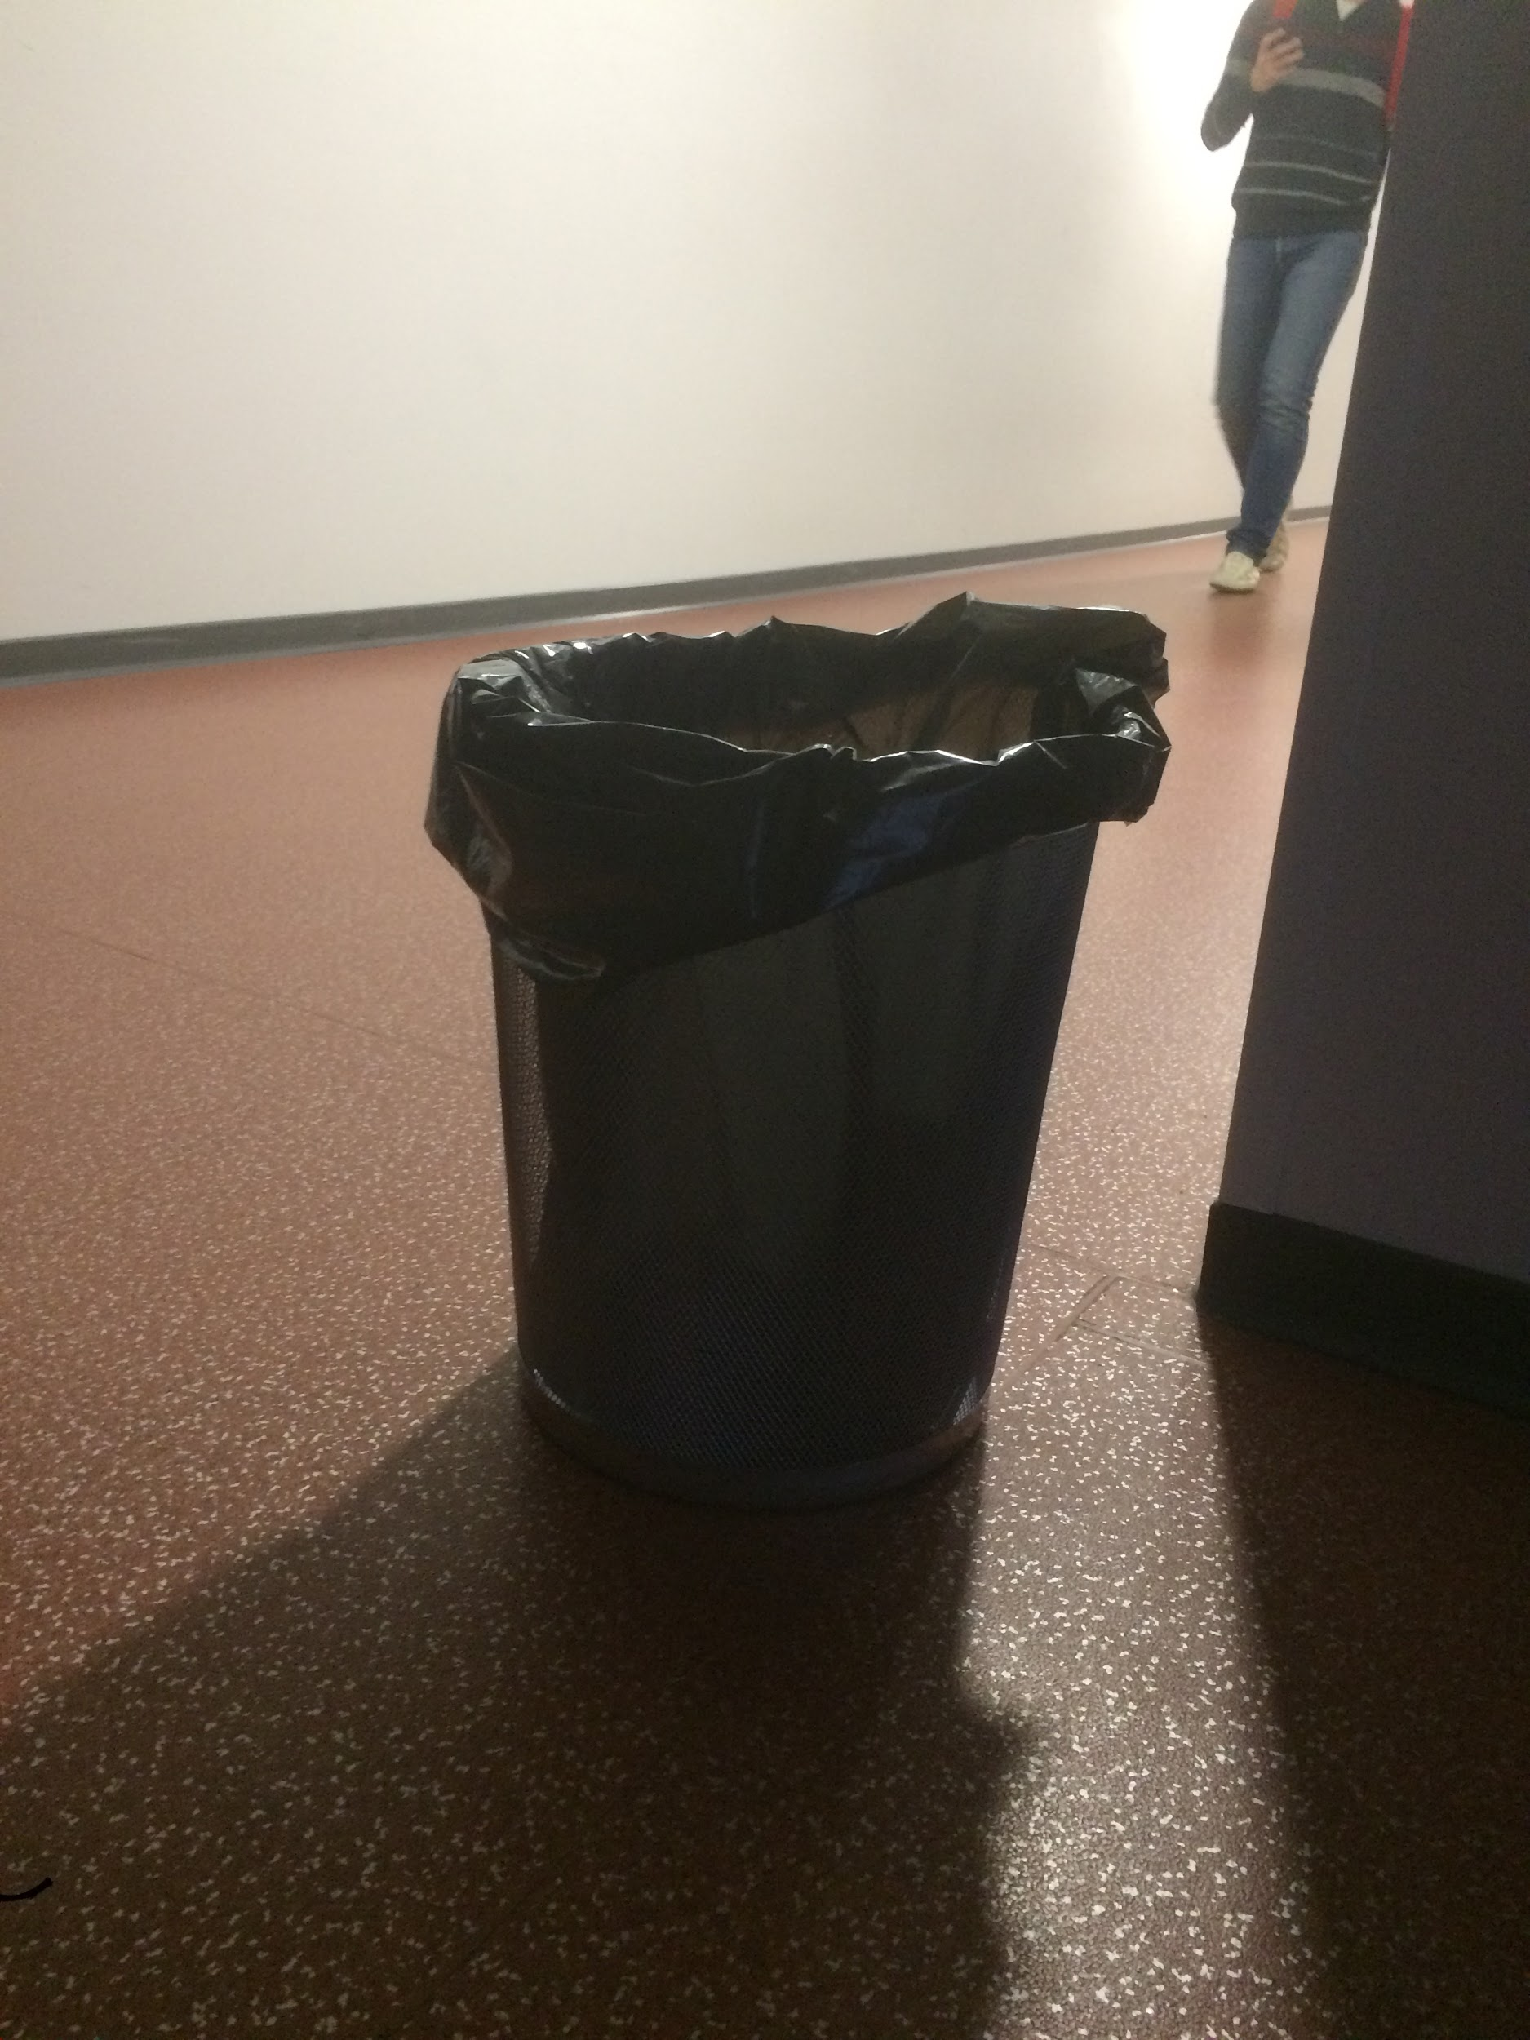

Slide 39
Энергия

Slide 40
В целях экономии электроэнергии в школе установлены:
автоматические регуляторы отопления, которые позволяют поддерживать комфортную температуру в классе, не затрачивая лишнюю энергию;
автоматические регуляторы освещения;
автоматические сушилки для рук.
Кроме того учителя и персонал постоянно следят за тем, чтобы на переменах и в светлое время суток как можно меньше использовать электрическое освещение.

Slide 41
Растения

Slide 42
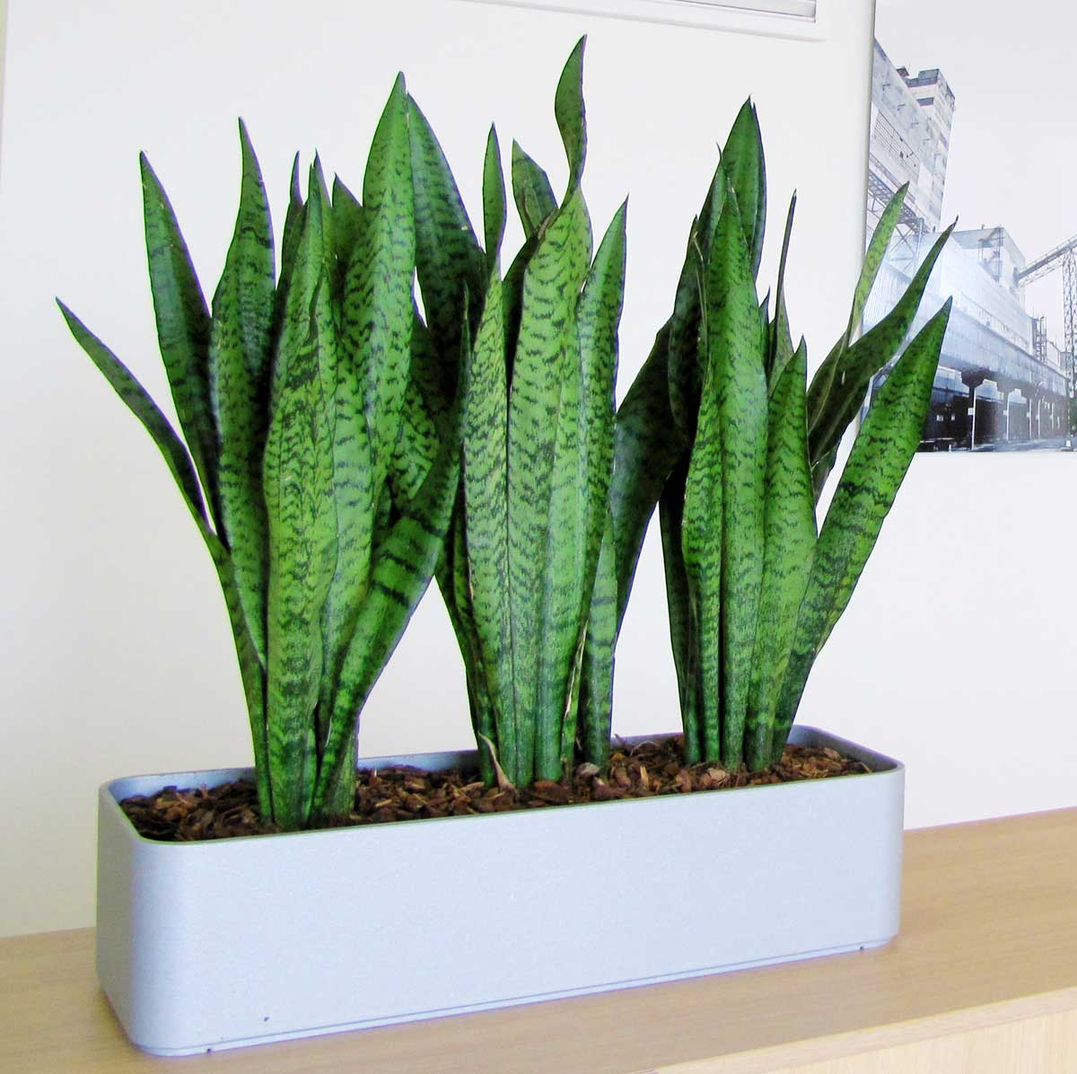
Чтобы школу сделать совсем уж зеленой можно рассадить везде зеленые растения, которые не только украшают помещения, но и очищают воздух, поглощая излишний углекислый газ и выделяя кислород, необходимый нам для дыхания.

Slide 43
Как вы думаете,
как еще можно сделать нашу школу - зеленой?

